Slide 1
JORNADA CEP Creciendo en Salud
Prevención educativa y prevención comunitaria: una relación necesaria
DINO: Un programa de prevención universal basado en la en la evidencia
Los recursos comunitarios

Slide 2
Creciendo en Salud Prevención Adicciones ¿Por qué?
Omnipresencia del alcohol y otras drogas…
Consumo relacional y recreativo
Significación positiva, diversión, desinhibición, gratificación
La experimentación como manera de gestionar aprendizajes
Baja percepción de riesgos

Slide 3
Creciendo en Salud Prevención Adicciones ¿Por qué?
La escuela es un espacio idóneo para el desarrollo personal, el bienestar y la salud
En la escuela se aprende a sentir, pensar y actuar
En la escuela se completa el desarrolla socio- emocional
La preadolescencia es una etapa evolutiva determinante
El consumo precoz puede ser el síntoma de otras dificultades

Slide 4
EDUCACIÓN PRIMARIA. 5º Y 6º
DINO
EDUCACIÓN
EN
VALORES
Y
PREVENCIÓN
ADICCIONES

Slide 5
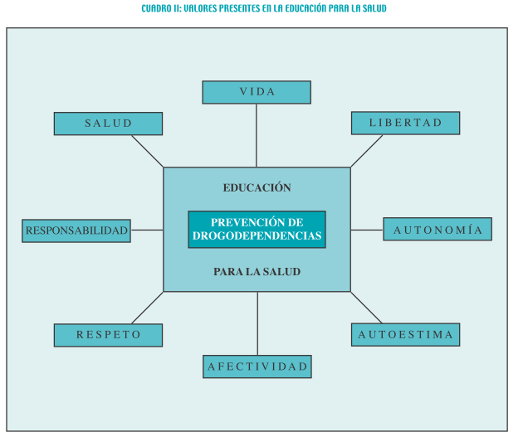
DINO

Slide 7
DINO
núcleo temático | áreas | actividades
1. autoestima, HH SS, toma decisiones | Conocimiento del medio | Tú vales mucho Cambia el “chip” Y tú ¿de qué vas ? En busca de la solución perdida
2. Uso y abuso de sustancias | Conocimiento del medio. Lengua E. artística | Si uno abusa, el cuerpo acusa Medicamentos: haz un buen uso Esas sust. llamadas drogas ¿Cómo lo ves? Aprender con los cuentos Arriba la creatividad: juegos con el lenguaje El rey de la nariz colorada Arriba la creatividad: carteles y eslóganes

Slide 8
DINO
núcleo temático | áreas | actividades
3. Tabaco, alcohol y salud | Conocimiento del medio Matemáticas Lengua Ed. Art. | Alcohol y tabaco ¡qué mal rato! Un fumador artificial Dinero que se quema Gracias, no fumo Comentario de imágenes Simulación Aprender con las canciones
4. Causas y situaciones …. | Lengua Conocimiento del medio. Matemáticas E. artística | Mitos y más mitos ¿Sobre el vino, el refranero dice algo verdadero? Arriba la creatividad: creación de refranes Si quieres saber: pregunta ¿Es verdadera la felicidad que anuncia la publicidad? Arriba la creatividad: creación anuncios

Slide 9
DINO
núcleo temático | áreas | actividades
5. Hábitos que contribuyen a una vida sana | Conocimiento del medio Ed. física Lengua | ¡A tu salud! Chef por un día La coctelería ¿Aburrido yo? No, gracias! ¿qué dirías? Doña Salud también se entrena Arriba la creatividad: creación de cómics Campaña publicitaria

Slide 11
Respuestas y Recursos locales para la coordinación con los programas de Hábitos de vida saludable
“Ciudades ante las Drogas”
Y
Programa Creciendo en Salud
NOVIEMBRE 2018

Slide 12
Zona Úbeda
Cad Bedmar y Garcíez
CAD Jodar
CAD Villacarrillo
CAD Villanueva del Arzobispo
Centro Comarcal Drogodependencias Úbeda. Tlf: 953792119

Slide 13
Zona Jaén
CAD Alcalá la Real
CAD Arjona
CAD Jaén
CAD Mancha Real
CAD Martos

Slide 14
Zona Jaén
CAD Torredelcampo
CAD Torredonjimeno
CAD Villargordo/ Villatorres
Centro Provincial Drogodependencias de Jaén
S. Prevención: Lola de los Riscos
Tlf: 953 248 108/109
driscos.cpd@dipujaen.es

Slide 15
Zona Andújar/ Linares
CAD La Carolina
CAD Porcuna
CAD Bailén
CAD Andújar
CAD Linares
CAD Navas de San Juan

Slide 16
Zona Andújar/ Linares
Centro Comarcal Drogodependencias de Andújar.
Coord: Diego Remior. Tlf. 953 512 883
Centro Comarcal Drogodependencias de Linares
Coord: Ginés Cano. Tlf. 953 695 918

Slide 17
Zona Orcera
CAD Beas de Segura
CAD Pozo Alcón
Centro Comarcal de Drogodependencias de Úbeda/Villacarrillo
Coord: Emilio Montanet. Tlf: 953 79 21 19

